Slide 1

第2课时
圆柱、圆锥、圆台、球、简单组合体的结构特征

Slide 2


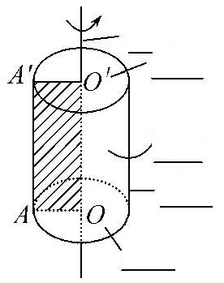
【自主预习】
1.圆柱的结构特征
矩形的一边
定义 | 以___________所在直线为旋转轴,其余三边旋转形成的面 所围成的旋转体
图示 及 相关 概念 |  | 轴:_______叫做圆柱的轴 底面:_________的边旋转而成的圆面 侧面:_________的边旋转而成的曲面 母线:无论旋转到什么位置,_______________ 柱体:___________统称为柱体
旋转轴
轴
底面
垂直于轴
平行于轴
侧面
母线
不垂直于轴的边
底面
圆柱和棱柱

Slide 3
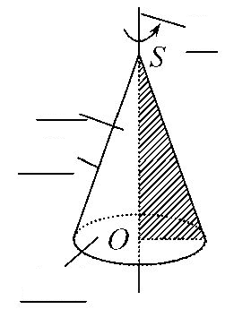
2.圆锥的结构特征
直角三角形的一条直角边
定义 | 以_______________________所在直线为旋转轴,其余两边 旋转形成的面所围成的旋转体
图示 及 相关 概念 |  | 轴:_______叫做圆锥的轴 底面:_________的边旋转而成的圆面 侧面:_________________旋转而成的曲面 母线:无论旋转到什么位置,_______________ 锥体:___________统称为锥体
旋转轴
轴
垂直于轴
侧面
母线
直角三角形的斜边
不垂直于轴的边
底面
棱锥与圆锥

Slide 4
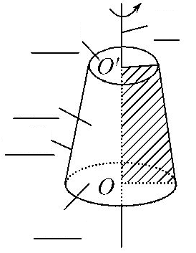
3.圆台的结构特征
平行于圆锥底面
底面与截面
定义 | 用_______________的平面去截圆锥,___________之间的部分
图示 及 相关 概念 |  | 轴:圆锥的___ 底面:圆锥的底面和_____ 侧面:圆锥的侧面在___________之间的部分 母线:圆锥的母线在___________之间的部分 台体:__________统称为台体
轴
底面
轴
截面
侧面
底面与截面
母线
底面与截面
底面
棱台与圆台

Slide 5
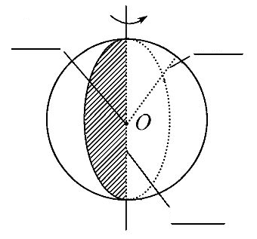
4.球的结构特征
半圆的直径
定义 | 以___________所在直线为旋转轴,半圆面旋转一周 形成的旋转体叫做球体,简称球.
图示 及 相关 概念 |  | 球心:半圆的_____ 半径:半圆的_____ 直径:半圆的_____
球心
半径
圆心
半径
直径
直径

Slide 6
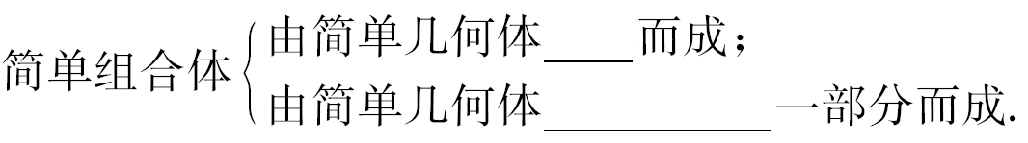
5.组合体的结构特征
(1)简单组合体的定义:由___________组合而成的几何
体.
(2)简单组合体的两种基本形式:
简单几何体
拼接
截去或挖去

Slide 7
【即时小测】
1.圆柱的母线长为10, 则其高等于 ( )
A.5 B.10 C.20 D.不确定
【解析】选B.圆柱的母线长与高相等, 所以其高等于10.

Slide 8
2.绕直角三角形的一边所在直线旋转一周, 形成的几何体是 ( )
A.圆锥 B.圆台
C.两个圆锥的组合体 D.不能确定

Slide 9
【解析】选D.要注意分情况讨论:若绕一条直角边所在的直线旋转, 则形成一个圆锥;若绕斜边所在直线旋转, 则形成两个共底面的圆锥构成的组合体.

Slide 10
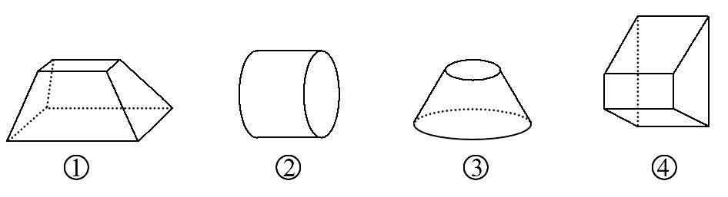
3.下列图形中是圆柱的序号为________.

Slide 11
【解析】根据圆柱的概念可知只有②是圆柱.
答案:②

Slide 12
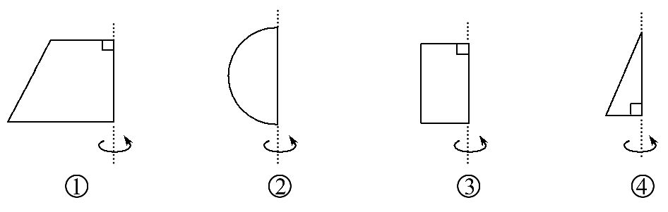
4.下列给出的图形中, 绕给出的轴旋转一周(如图所示), 能形成圆台的是________(填序号).

Slide 13
【解析】根据定义, ①形成的是圆台, ②形成的是球, ③形成的是圆柱, ④形成的是圆锥.
答案:①

Slide 14
【知识探究】
探究点1 圆柱及其结构特征
1.圆柱的母线有多少条?它们之间有什么关系?
提示:圆柱的母线有无数条, 它们的长度相等.

Slide 15
2.若以矩形对边中点的连线为旋转轴旋转180°, 能否得到圆柱?
提示:根据圆柱的特点知可以得到一个圆柱.

Slide 16
【归纳总结】
圆柱的简单性质
(1)平行于底面的截面是与底面大小相同的圆, 如图①所示.
(2)过轴的截面(轴截面)都是全等的矩形, 如图②所示.
(3)过任意两条母线的截面是矩形, 如图③所示.

Slide 17
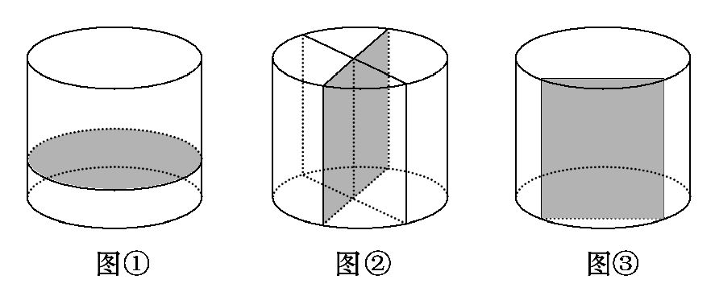

Slide 18
探究点2 圆锥、圆台及其结构特征
1.用平面去截圆锥一定会得到一个圆锥和圆台吗?
提示:不一定.只有当平面与圆锥的底面平行时, 才能得到一个圆锥和一个圆台.

Slide 19
2.圆台的两条母线所在的直线一定相交吗?
提示:一定.由于圆台是由圆锥截得, 所以两条母线所在的直线一定相交.

Slide 20
【归纳总结】
1.圆锥的简单性质
(1)圆锥有无数条母线, 它们有公共点即圆锥的顶点, 且长度相等.
(2)平行于底面的截面都是圆, 如图①所示.
(3)过轴的截面是全等的等腰三角形, 如图②所示.
(4)过任意两条母线的截面是等腰三角形, 如图③所示.

Slide 21
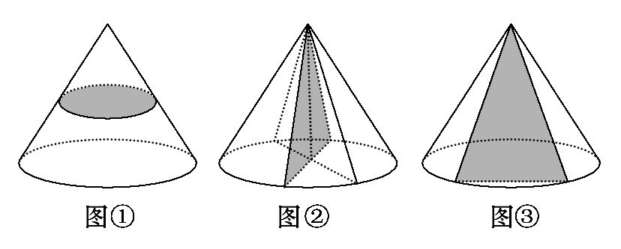

Slide 22
2.圆台的简单性质
(1)圆台有无数条母线, 且它们相等, 延长后相交于一点.
(2)平行于底面的截面是圆, 如图①所示.
(3)过轴的截面是全等的等腰梯形, 如图②所示.
(4)过任意两条母线的截面是等腰梯形, 如图③所示.

Slide 23
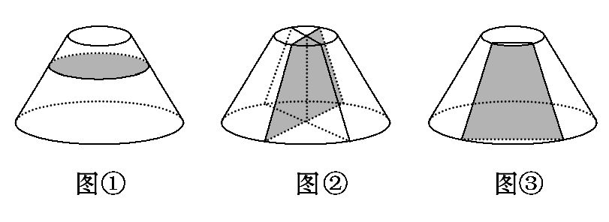
特别提醒:旋转轴不同所得的旋转体也不同.

Slide 24
探究点3 球及其结构特征
1.球能否由圆面旋转而成?
提示:能.圆面以直径所在的直线为旋转轴, 旋转半周形成的旋转体即为球.
2.球和球面一样吗?
提示:不一样.球面只是一个曲面, 而球是由球面围成的几何体.

Slide 25
【归纳总结】
透析球的概念
(1)球是旋转体, 球的表面是旋转形成的曲面, 球是球面及其内部空间组成的几何体.
(2)根据球的定义, 铅球是一个球, 而足球、乒乓球、篮球、排球等, 虽然它们的名字中有“球”字, 但它们都是空心的, 不符合球的定义, 因而都不是球.

Slide 26
类型一 圆柱、圆锥、圆台、球的概念的理解
【典例】1.下列叙述中正确的个数是 ( )
①以直角三角形的一边为轴旋转所得的旋转体是圆锥;
②以直角梯形的一腰为轴旋转所得的旋转体是圆台;
③圆柱、圆锥、圆台的底面都是圆面;
④用一个平面去截圆锥, 得到一个圆锥和一个圆台.
A.0 B.1 C.2 D.3

Slide 27
2.下列说法:①在圆柱的上、下两底面的圆周上各取一点, 则这两点的连线是圆柱的母线;
②圆锥的顶点与底面圆周上任意一点的连线是圆锥的母线;
③在圆台上、下两底面的圆周上各取一点, 则这两点的连线是圆台的母线;

Slide 28
④圆柱的任意两条母线相互平行.
其中正确的是 ( )
A.①② B.②③ C.①③ D.②④
3.一个圆锥的母线长为5, 底面面积为16π, 则圆锥的高h=________.

Slide 29
【解题探究】1.典例1中圆锥的轴截面及圆台平行于底面的截面分别是什么图形?
提示:圆锥的轴截面是等腰三角形, 圆台平行于底面的截面是圆面.

Slide 30
2.典例2中圆柱、圆锥、圆台的母线各指什么?
提示:圆柱的轴截面与侧面的交线即为圆柱的母线, 圆锥的顶点与底面圆周上任意一点的连线即为圆锥的母线, 圆台的轴截面与圆台侧面的交线即为圆台的母线.

Slide 31
3.典例3中, 由底面面积为16π可求出什么?
提示:由此可求出底面圆的半径.

Slide 32
【解析】1.选B.①中应以直角三角形的直角边为轴, ②中应以直角梯形中的直角腰为轴, ④中应用平行于底面的平面去截, ③正确.
2.选D.①所取的两点与圆柱的轴的连线所构成的四边形不一定是矩形, 若不是矩形, 则与圆柱母线定义不符.

Slide 33
③所取两点连线的延长线不一定与轴交于一点, 不符合圆台母线的定义.
②④符合圆锥、圆柱母线的定义及性质.

Slide 34

3.圆锥的轴截面是等腰三角形, 由于底面面积是16π, 故底面半径为4, 又因为母线长为5, 结合勾股定理可知, 圆锥的高h= =3.
答案:3

Slide 35

【延伸探究】典例3中, 若条件不变, 则圆锥的轴截面的面积为多少?
【解析】圆锥的轴截面是等腰三角形, 两腰为圆锥的母线, 底边为圆锥的底面圆的直径.因而, 轴截面的面积S= ×8×3=12.

Slide 36
【方法技巧】
1.简单旋转体判断问题的解题策略
(1)准确掌握圆柱、圆锥、圆台和球的生成过程及其特征性质是解决此类概念问题的关键.
(2)解题时要注意明确两点:
①明确由哪个平面图形旋转而成.
②明确旋转轴是哪条直线.

Slide 37
2.简单旋转体的轴截面及其应用
(1)简单旋转体的轴截面中有底面半径、母线、高等体现简单旋转体结构特征的关键量.
(2)在轴截面中解决简单旋转体问题体现了化空间图形为平面图形的转化思想.

Slide 38
特别提醒:圆柱、圆锥、圆台、球都是常见的旋转体, 关于它们的结构特征, 要正确把握它们概念的本质, 多考虑几种可能的情形.同时, 要注意旋转体的特征.

Slide 39
【变式训练】下列说法中正确的是 ( )
①过球面上任意两点只能作一个经过球心的圆;
②球的任意经过球心的圆的交点的连线是球的直径;
③用不过球心的截面截球, 球心和截面圆心的连线垂直于截面.
A.①②③ B.①③ C.②③ D.②

Slide 40
【解析】选C.过直径的两个端点可作无数个经过球心的圆, 故①错;两个经过球心的圆的交点是两个圆的公共点, 也一定是直径的端点, 故②正确;球心与截面圆心的连线一定垂直于截面, 故③正确.

Slide 41
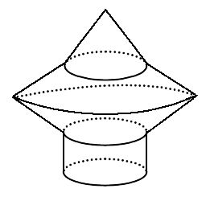
类型二 图形绕轴旋转的问题
【典例】1.如图所示的几何体是由下面哪一个平面图形旋转而形成的 ( )

Slide 42
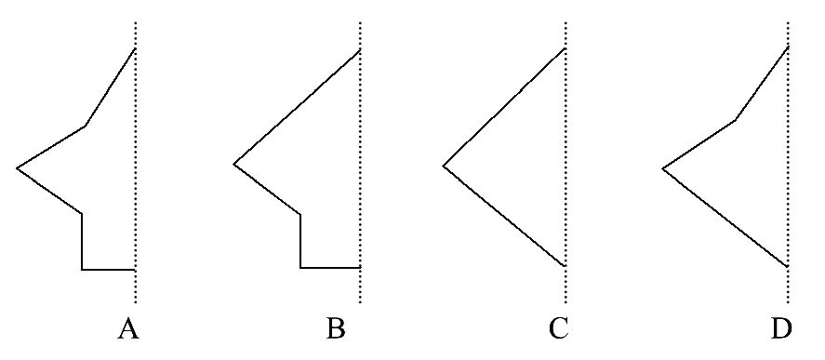

Slide 43
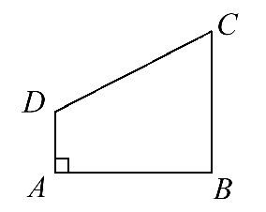
2.一直角梯形ABCD如图所示, 分别以AB, BC, CD, DA为轴旋转, 试说明所得几何体的大致形状.

Slide 44
【解题探究】1.典例1中圆柱是由矩形怎样旋转形成的?
提示:以矩形的一边所在直线为旋转轴, 其余三边旋转形成的面所围成的旋转体是圆柱.

Slide 45
2.典例2中直角梯形以垂直于底边的腰所在的直线为旋转轴, 其余三边旋转会形成什么样的旋转体?
提示:直角梯形以垂直于底边的腰所在的直线为旋转轴, 其余三边旋转形成的面所围成的旋转体是圆台.

Slide 46
【解析】1.选A.此几何体自上向下是由一个圆锥、两个圆台和一个圆柱构成, 是由A中的平面图形旋转而形成的.

Slide 47
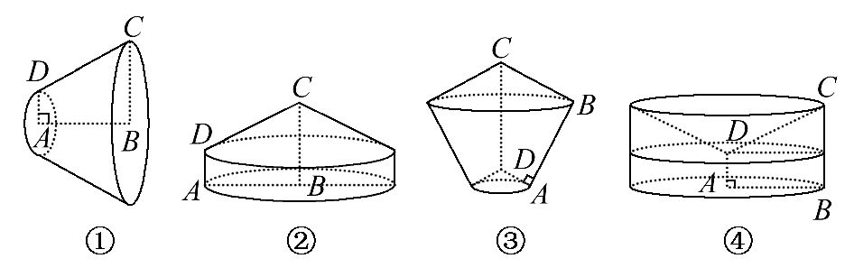
2.以AB为轴旋转可得到一个圆台;以BC为轴旋转可得到
一个圆柱和圆锥的组合体;以CD为轴旋转可得到一个圆
台, 下底挖去一个小圆锥, 上底增加一个较大的圆锥;
以AD为轴旋转可得一个圆柱, 上面挖去一个圆锥, 如
图所示.

Slide 48
【延伸探究】
1.若将典例1选项B中的平面图形旋转一周, 想象并说出它形成的几何体的结构特征.

Slide 49
【解题指南】可将此平面图形分割成一个直角三角形、一个直角梯形、一个矩形三部分, 绕着同一条轴旋转.

Slide 50
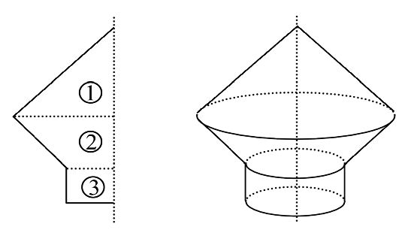
【解析】①是直角三角形, 旋转后形成圆锥;②是直角梯形, 旋转后形成圆台;③是矩形, 旋转后形成圆柱, 所以旋转后形成的几何体如图所示.通过观察可知, 该几何体是由一个圆锥、一个圆台和一个圆柱自上而下拼接而成的.

Slide 51
2.若将典例1选项B中的图形改为以下面的底边所在直线为轴旋转一周, 说出它形成的几何体的结构特征.

Slide 52
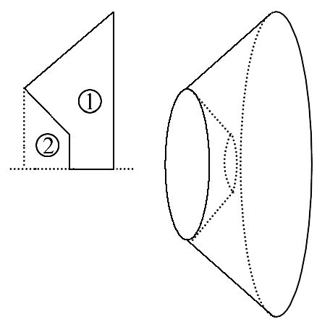
【解析】可把原图看成由①, ②两部分构成, 即大梯形挖去一个小梯形, 则旋转一周后得到一个大圆台挖去一个以大圆台上底面为下底面的小圆台组成的组合体.

Slide 53
【方法技巧】旋转体形状的判断方法
(1)判断旋转体形状的关键是轴的确定, 看是由平面图形绕哪条直线旋转所得, 同一个平面图形绕不同的轴旋转, 所得的旋转体一般是不同的.
(2)在旋转过程中观察平面图形的各边所形成的轨迹, 应利用空间想象能力, 或亲自动手做出平面图形的模型来分析旋转体的形状.

Slide 54
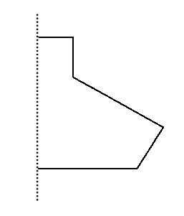
【补偿训练】1.如图所示的图形绕虚线旋转一周后形成的几何体是由哪些简单几何体组成的.

Slide 55
【解析】如图(1)所示, ①是矩形, 旋转后形成圆柱, ②、③是梯形, 旋转后形成圆台.所以旋转后形成的几何体如图(2)所示, 通过观察可知, 该组合体是由一个圆柱, 两个圆台拼接而成的.

Slide 56
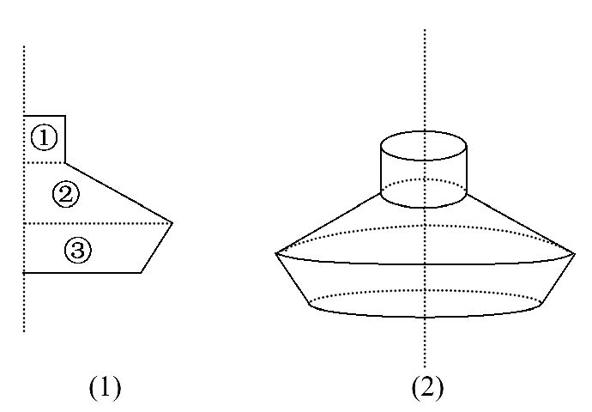

Slide 57
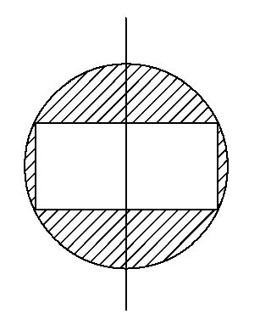
2.如图所示的平面结构, 绕中间轴旋转一周, 形成的几何体形状为 ( )
A.一个球体
B.一个球体中间挖去一个圆柱
C.一个圆柱
D.一个球体中间挖去一个棱柱

Slide 58
【解析】选B.外面的圆旋转形成一个球体, 里面的长方形旋转形成一个圆柱.

Slide 59
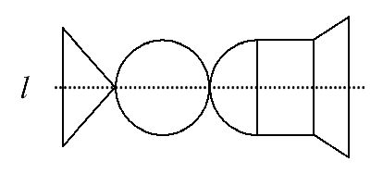
类型三 简单组合体
【典例】1.如图所示的平面图形, 若将其绕轴l旋转180°后形成一个组合体, 则下面说法不正确的是 ( )

Slide 60
A.该组合体可以分割成圆台、圆柱、圆锥和两个球体
B.该组合体仍然关于轴l对称
C.该组合体中的圆锥和球只有一个公共点
D.该组合体中的球和半球只有一个公共点

Slide 61
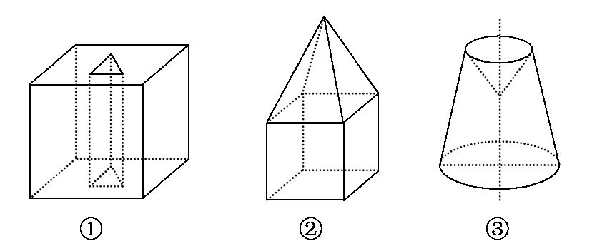
2.观察下图中的几何体, 分析它们是由哪些基本几何体组成的.

Slide 62
【解题探究】1.典例1中旋转后的组合体由什么构成?
提示:自左至右分别为圆锥、球体、半球体、圆柱、圆台.

Slide 63
2.典例2中的简单组合体可以由简单几何体拼接而成, 还可以有哪种构成形式?
提示:还可以由简单几何体截去或挖去一部分而成.

Slide 64
【解析】1.选A.平面图形绕轴l旋转180°后形成一个组合体, 自左至右可分解为一个圆锥、一个球、一个半球、一个圆柱、一个圆台.

Slide 65
2.图①是由一个四棱柱挖去一个三棱柱组成的几何体.图②是由一个四棱柱和一个底面与四棱柱上底面重合的四棱锥组合而成的几何体.图③是由一个圆台和挖去一个和圆台的上底面相同的圆锥组合而成的几何体.

Slide 66
【方法技巧】判断实物是由哪些简单几何体组成的技巧
(1)准确理解简单几何体(柱、锥、台、球)的结构特征.
(2)正确掌握简单组合体构成的两种基本形式.
(3)若用分割的方法, 则需要根据几何体的结构特征恰当地作出辅助线(或面).

Slide 67
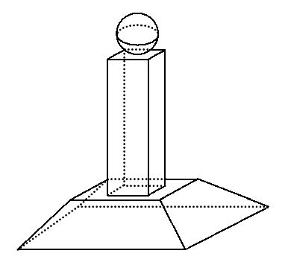
【变式训练】数学奥林匹克竞赛中, 若你获得第一名, 被授予如图所示的奖杯, 那么, 请你介绍一下你所获得的奖杯是由哪些简单几何体组成的?

Slide 68
【解析】奖杯最上部是球体, 中间是四棱柱, 最下部是四棱台, 共三部分拼接而成.

Slide 69
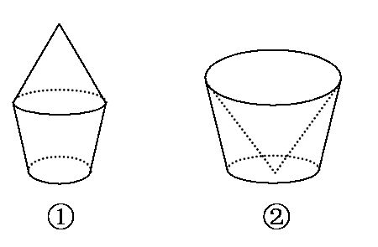
【补偿训练】观察下列几何体的结构特点, 完成以下问题:

Slide 70
(1)图①所示几何体是由哪些简单几何体构成的?试画出几何图形, 可旋转该图形180°后得到几何体①.
(2)图②所示几何体的结构特点是什么?试画出几何图形, 可旋转该图形360°得到几何体②.

Slide 71
【解题指南】只有正确判断几何体的组合特点, 才能准确把握其结构特征.

Slide 72
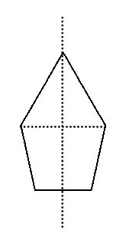
【解析】(1)图①是由圆锥和圆台组合而成.
可旋转如下图形180°得到几何体①.

Slide 73
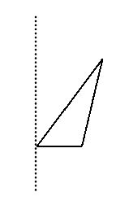
(2)图②是由一个圆台, 从上而下挖去一个圆锥, 且圆锥的顶点恰为圆台底面圆的圆心.可旋转如下图形360°得到几何体②.

Slide 74
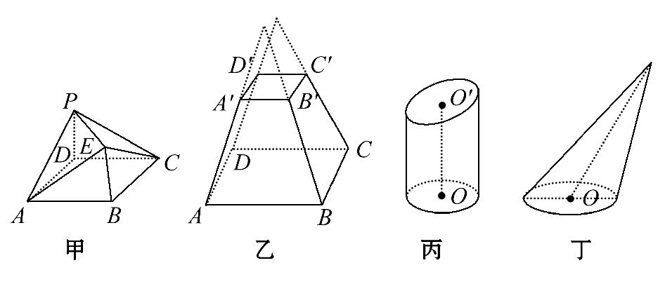
自我纠错 柱体、锥体、台体的结构特征
【典例】如图, 甲、乙、丙、丁是不是棱锥、棱台、圆柱、圆锥等几何体?

Slide 75
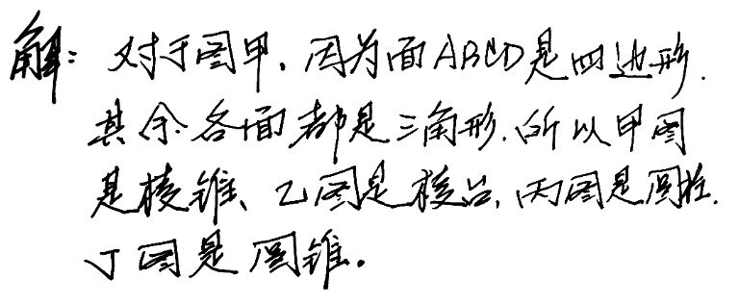
【失误案例】

Slide 76
分析解题过程, 找出错误之处, 并写出正确答案.
提示:错误的根本原因都是根据相应概念的某一个结论去判断几何体, 判断的依据不充分, 应该按照空间几何体的定义去判断, 或按照与定义等价的条件去判断.

Slide 77
正确解答过程如下
【解析】图甲中的六个三角形没有一个公共点, 故不是棱锥, 只是一个多面体;图乙不是棱台, 因为侧棱的延长线不能相交于同一点;图丙不是圆柱, 因为上、下两面不平行(或不是由一个矩形旋转而成);图丁不是由一个直角三角形绕其一条直角边所在的直线旋转而成, 故不是圆锥.

Slide 78


